Slide 1
Вписанные углы
ный
π
в
«Я думаю, что никогда, до настоящего времени, мы не жили в такой геометрический период. Всё вокруг – геометрия»
Ле Корбюзье.

Slide 2
Актуализация.
1). По рисунку найти величину х
2). По рисунку найти величину внешнего угла. Сравнить величину внешнего угла и угла при основании.
216°
D
К
О
х
33°
С
В
М
N

Slide 3
Чем похожи и чем отличаются углы АОВ и АСВ?

Slide 4
Введение определения вписанного угла.
В
Угол называется вписанным
если:
1) вершина лежит на окружности;
2) стороны угла пересекают окружность.
О
С
∠АВС - вписанный ,
опирается на дугу ∪ АС
А

Slide 5
Какие из углов, изображенных на рисунке, являются вписанными?
.
.
.
а)
б)
в)
.
.
.
г)
д)
е)

Slide 6
Укажите изображенные на рисунке вписанные углы.
9
2
6
8
7
1
5
3
4

Slide 7
Найти угол АВС, если дуга АС равна 70°.
В
О
А
С

Slide 8
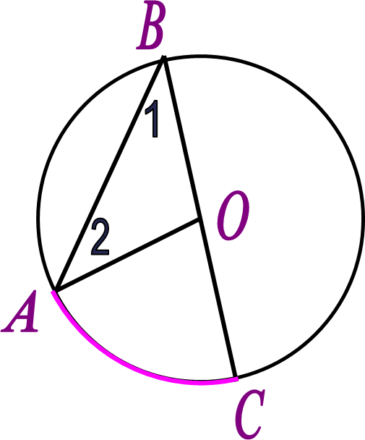
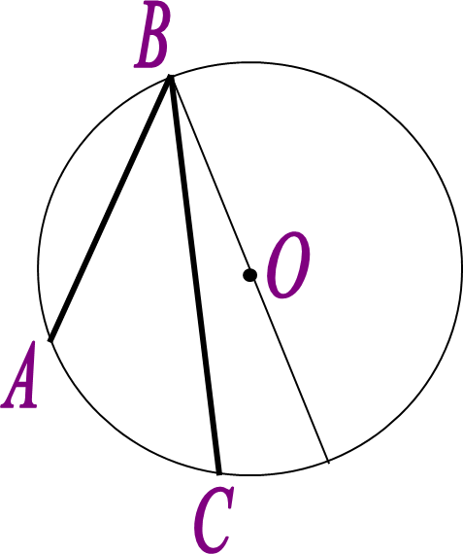
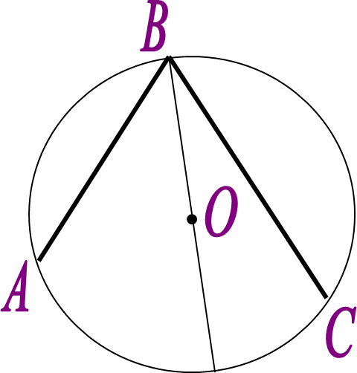
Теорема о вписанном угле.
Вписанный угол измеряется половиной дуги, на которую он опирается.
Доказательство:

Slide 9
1. Как быстро циркулем и линейкой построить сразу несколько равных углов?
Вписанные углы, опирающиеся на одну и ту же дугу, равны.
О
2. Как быстро циркулем и линейкой построить прямой угол?
Вписанный угол, опирающийся на полуокружность – прямой.
О

Slide 10
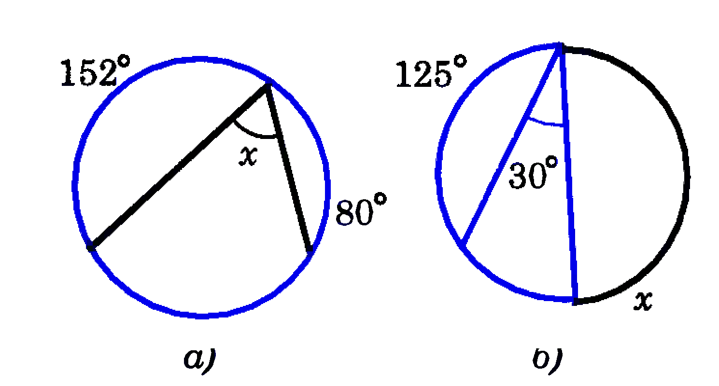
Решение задач.
1. Найдите неизвестную величину, используя данные на рисунке:
2. Выполнение заданий учащимися.
3. Самостоятельное выполнение заданий под контролем учителя.

Slide 11
Рефлексия.
Найди ошибку в формулировках:
1. Вписанным называется угол, вершина которого лежит на окружности.
2. Вписанный угол измеряется величиной дуги, на которую он опирается.
Закончи фразу:
1. Вписанные углы равны, если…
2. Вписанный угол прямой, если…

Slide 12
Домашнее задание.
п. 71; вопросы 11-13 (стр.187), № 657, №656(в, г).
11. Какой угол называется вписанным? Сформулируйте и докажите теорему о вписанном угле.
12. Докажите, что вписанные углы, опирающиеся на одну и ту же дугу, равны.
13. Докажите, что вписанный угол, опирающийся на полуокружность, прямой.

